Slide 1
실습

Slide 2
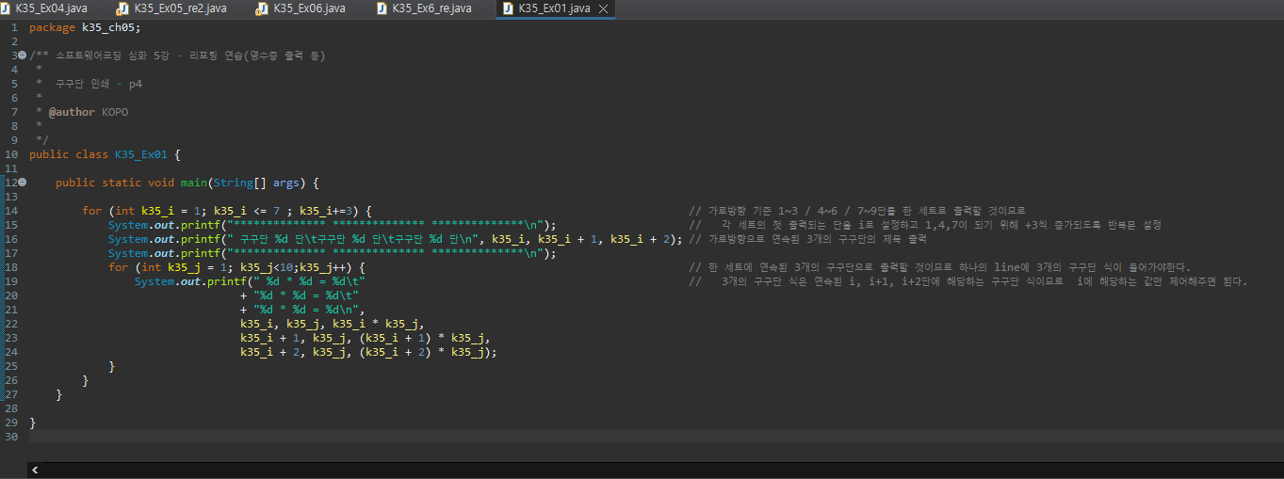
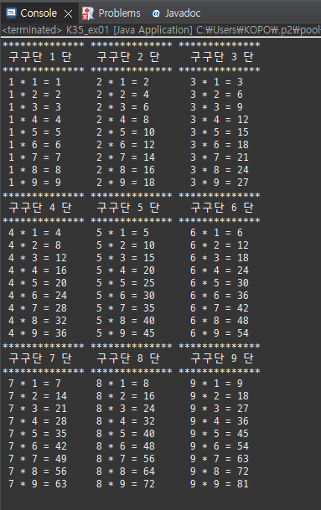
구구단 인쇄 (p4)

Slide 3

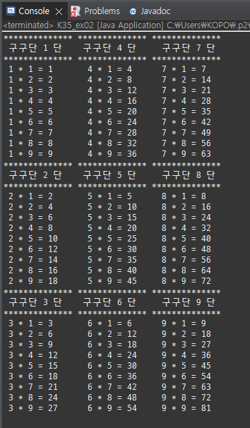
구구단 인쇄(2) (p5)

Slide 4

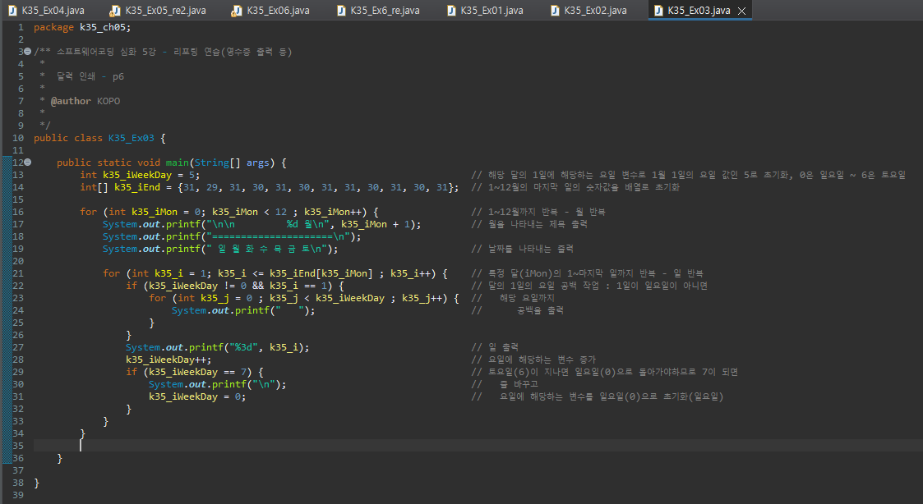
달력 인쇄 (p6)

Slide 5
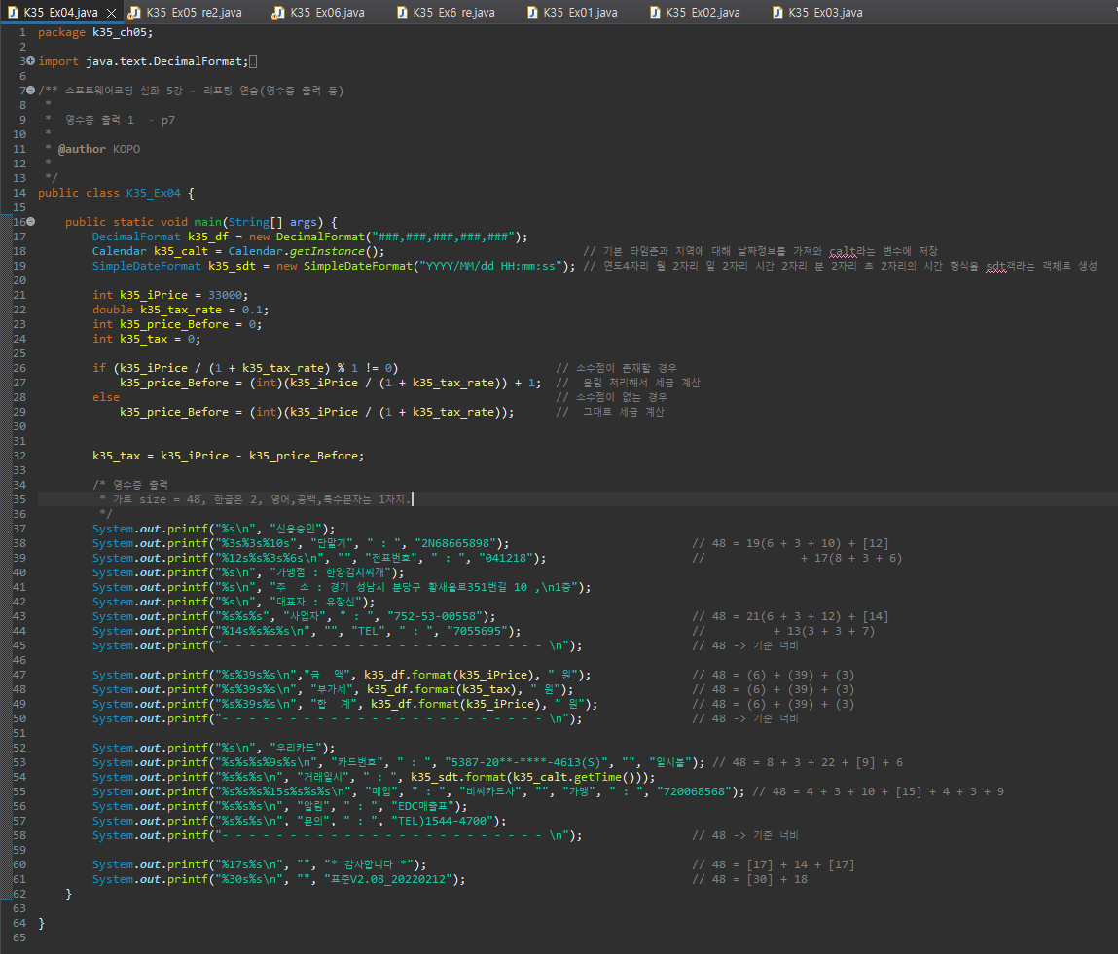
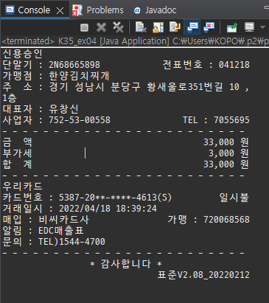
영수증 출력 1 (p7)

